Slide 1
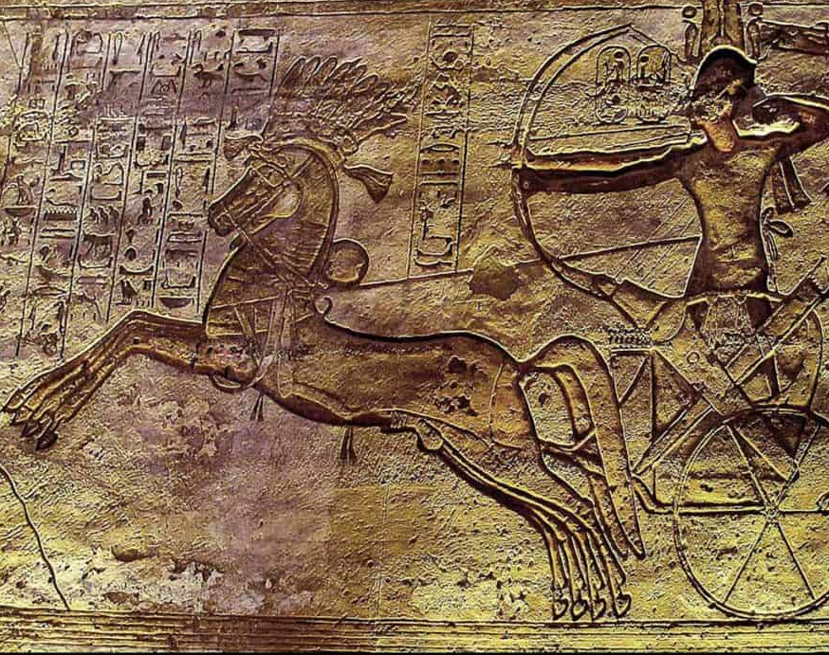
Vojenstvo starovekého Egypta
Mgr. Mirón Jurík
466660@mail.muni.cz

Slide 2
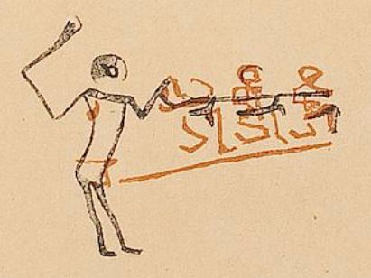
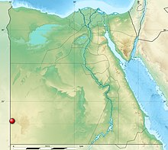
Korene

Slide 3
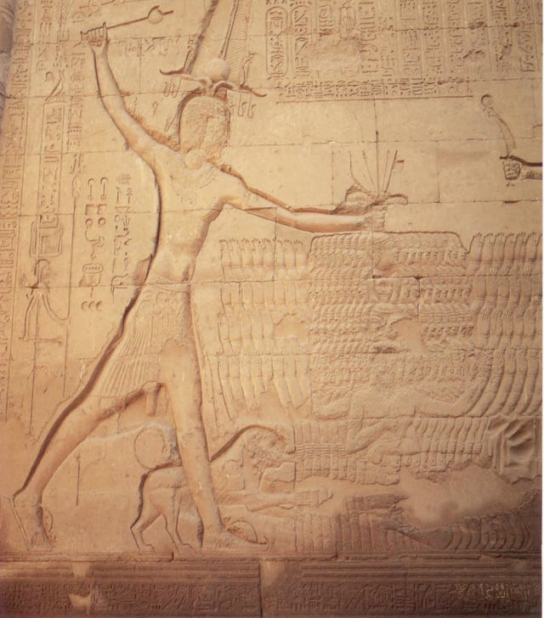

Slide 4
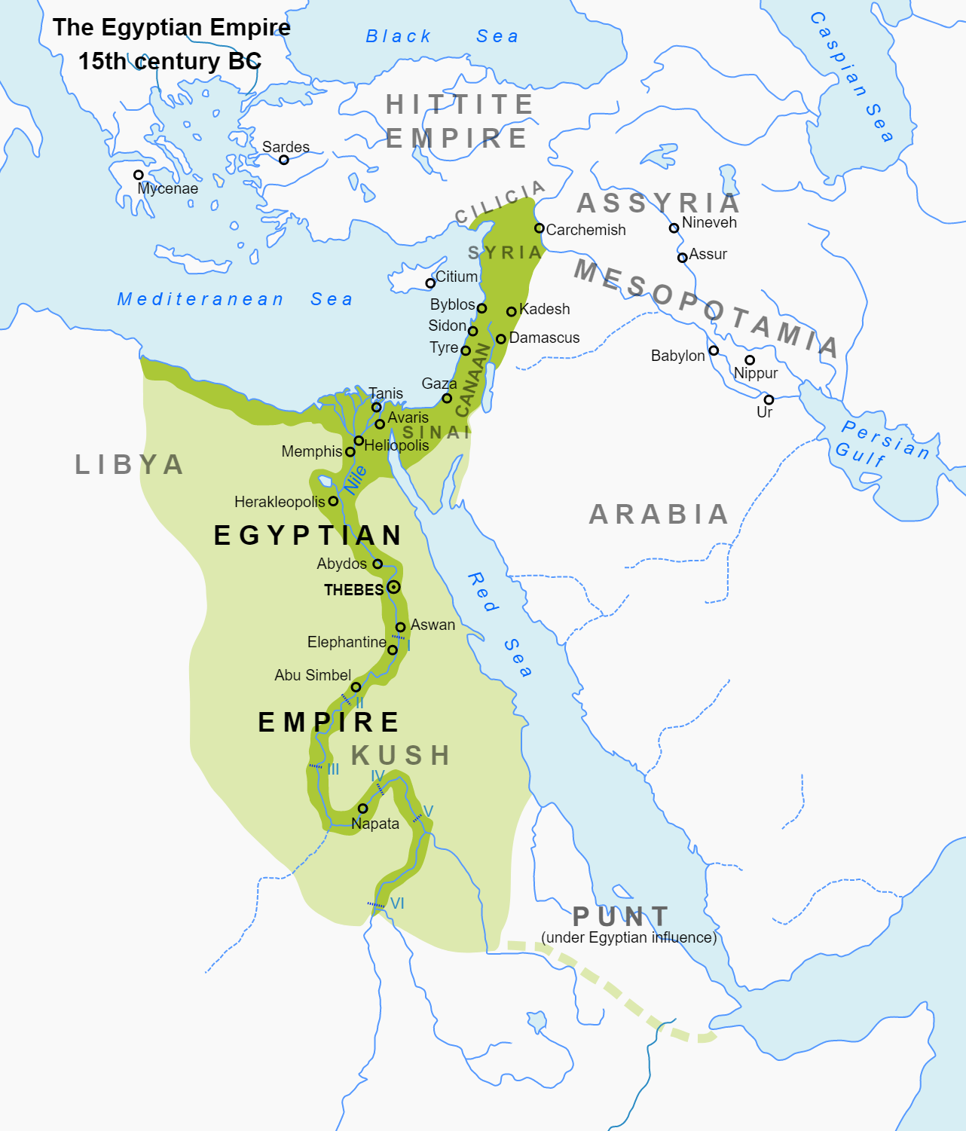
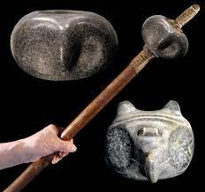
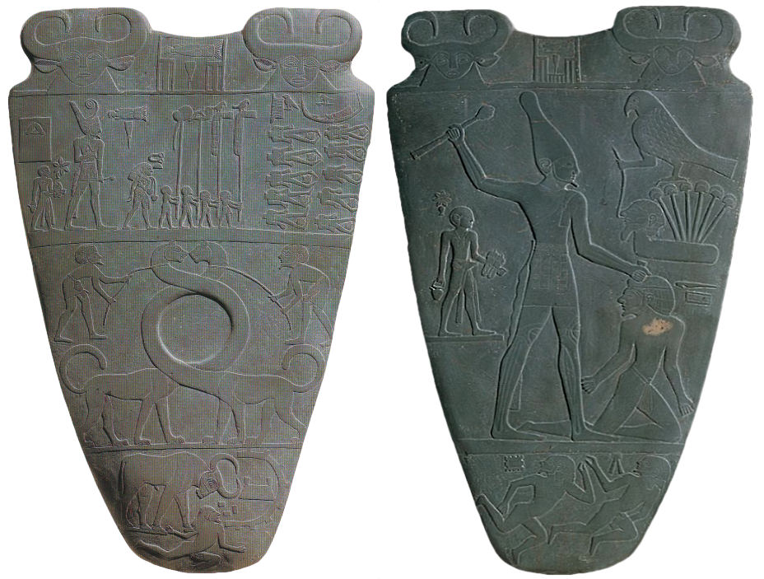
Vojenstvo v období Starej ríše a prvého prechodného obdobia
Veniho hrobka – správa o ťažení do Palestíny
Údajne 10 000 vojakov
Neprofesionálna armáda
Pechota:
Palcáty
Sekery
Kopije
Dýky
Strelci
Luk
Šípy – hrot – tvrdené drevo, pazúrik, bronz.

Slide 5
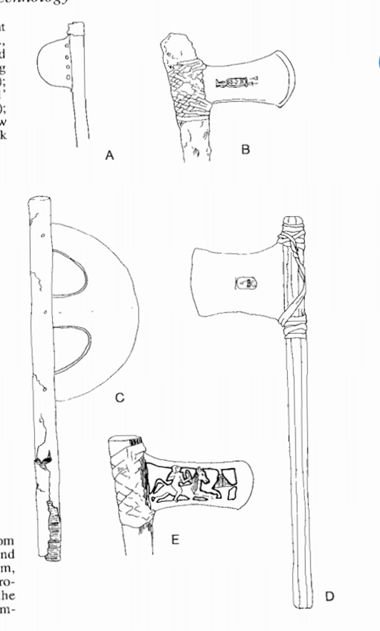
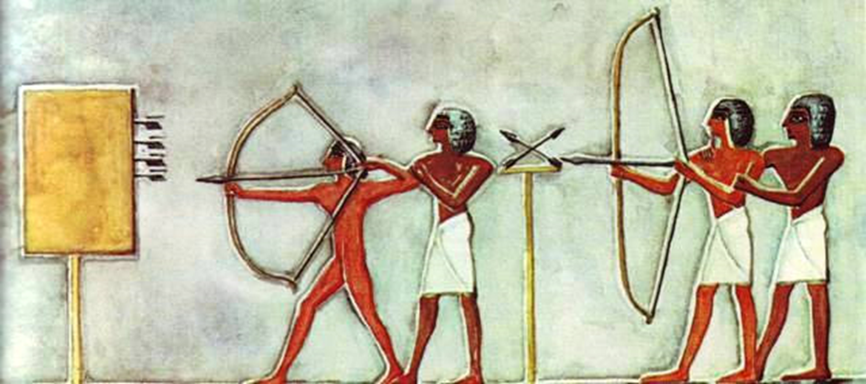

Slide 6
Fortifikačné systémy
Memfis
Chrámy
Mestá
Pyramidové komplex
Pevnosti

Slide 7
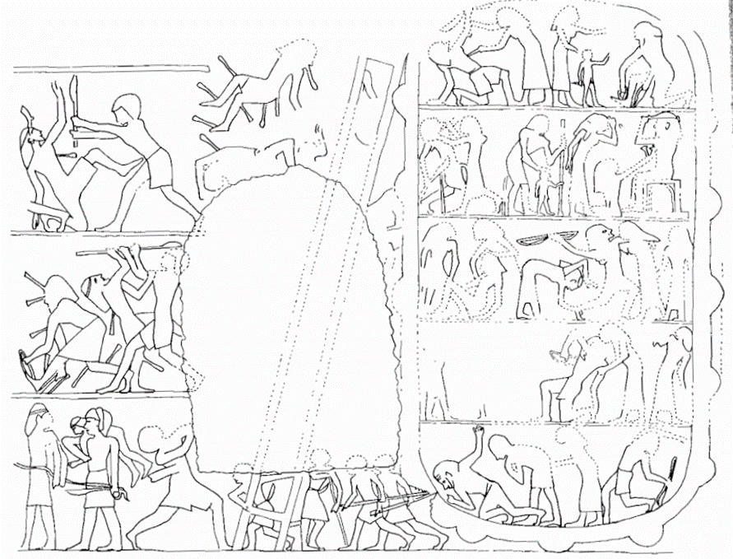
Vojenské ťaženia
Veniho výprava
Scéna z Intiho hrobky (V. dynastia) – dobýjanie pevnosti v Palestíne
Snofru, Džoser

Slide 8
Dobýjanie pevnosti, XI. dynastia, scéna z hrobky generála Intefa

Slide 9
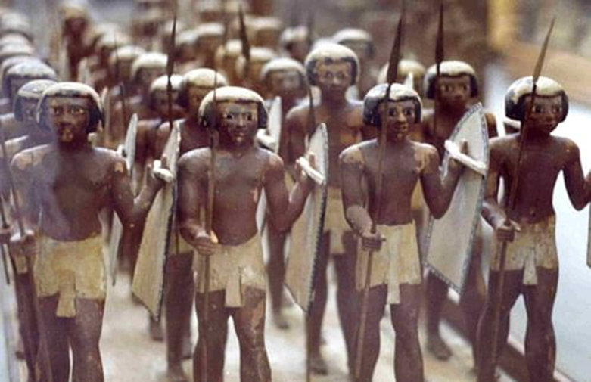
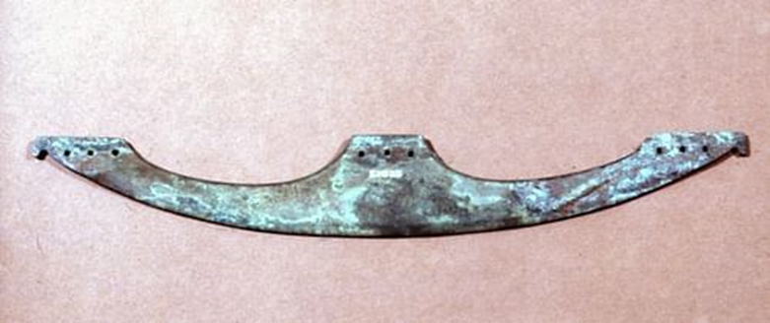
Stredná ríša a predhýksóska doba (2040-1786)
Pechota – výzbroj podobná tej v Starej ríši, viac bronzových zbraní
Vznikajú profesionálne oddiely
Formovanie hierarchie
Byrokratický aparát
Mesehtiho hrobka

Slide 11
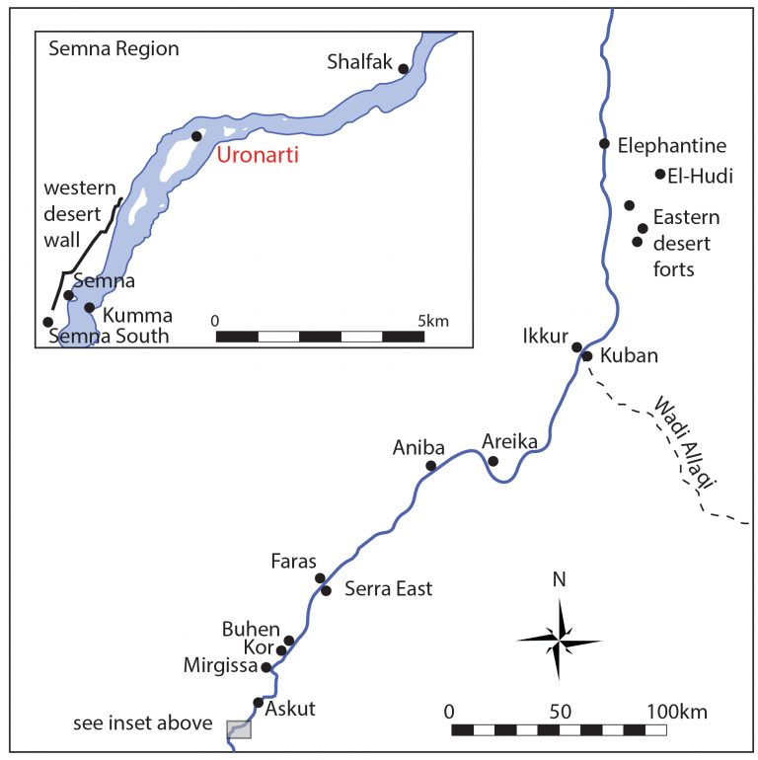
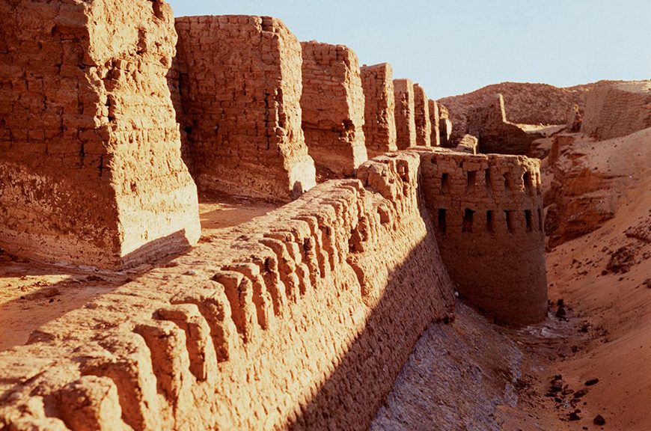
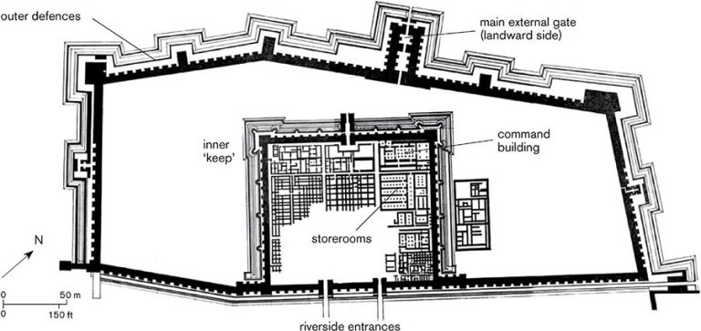
Fortifikačné systémy
Buhen
Mirgissa
Uronarti
Migdol –Medined Habu

Slide 13
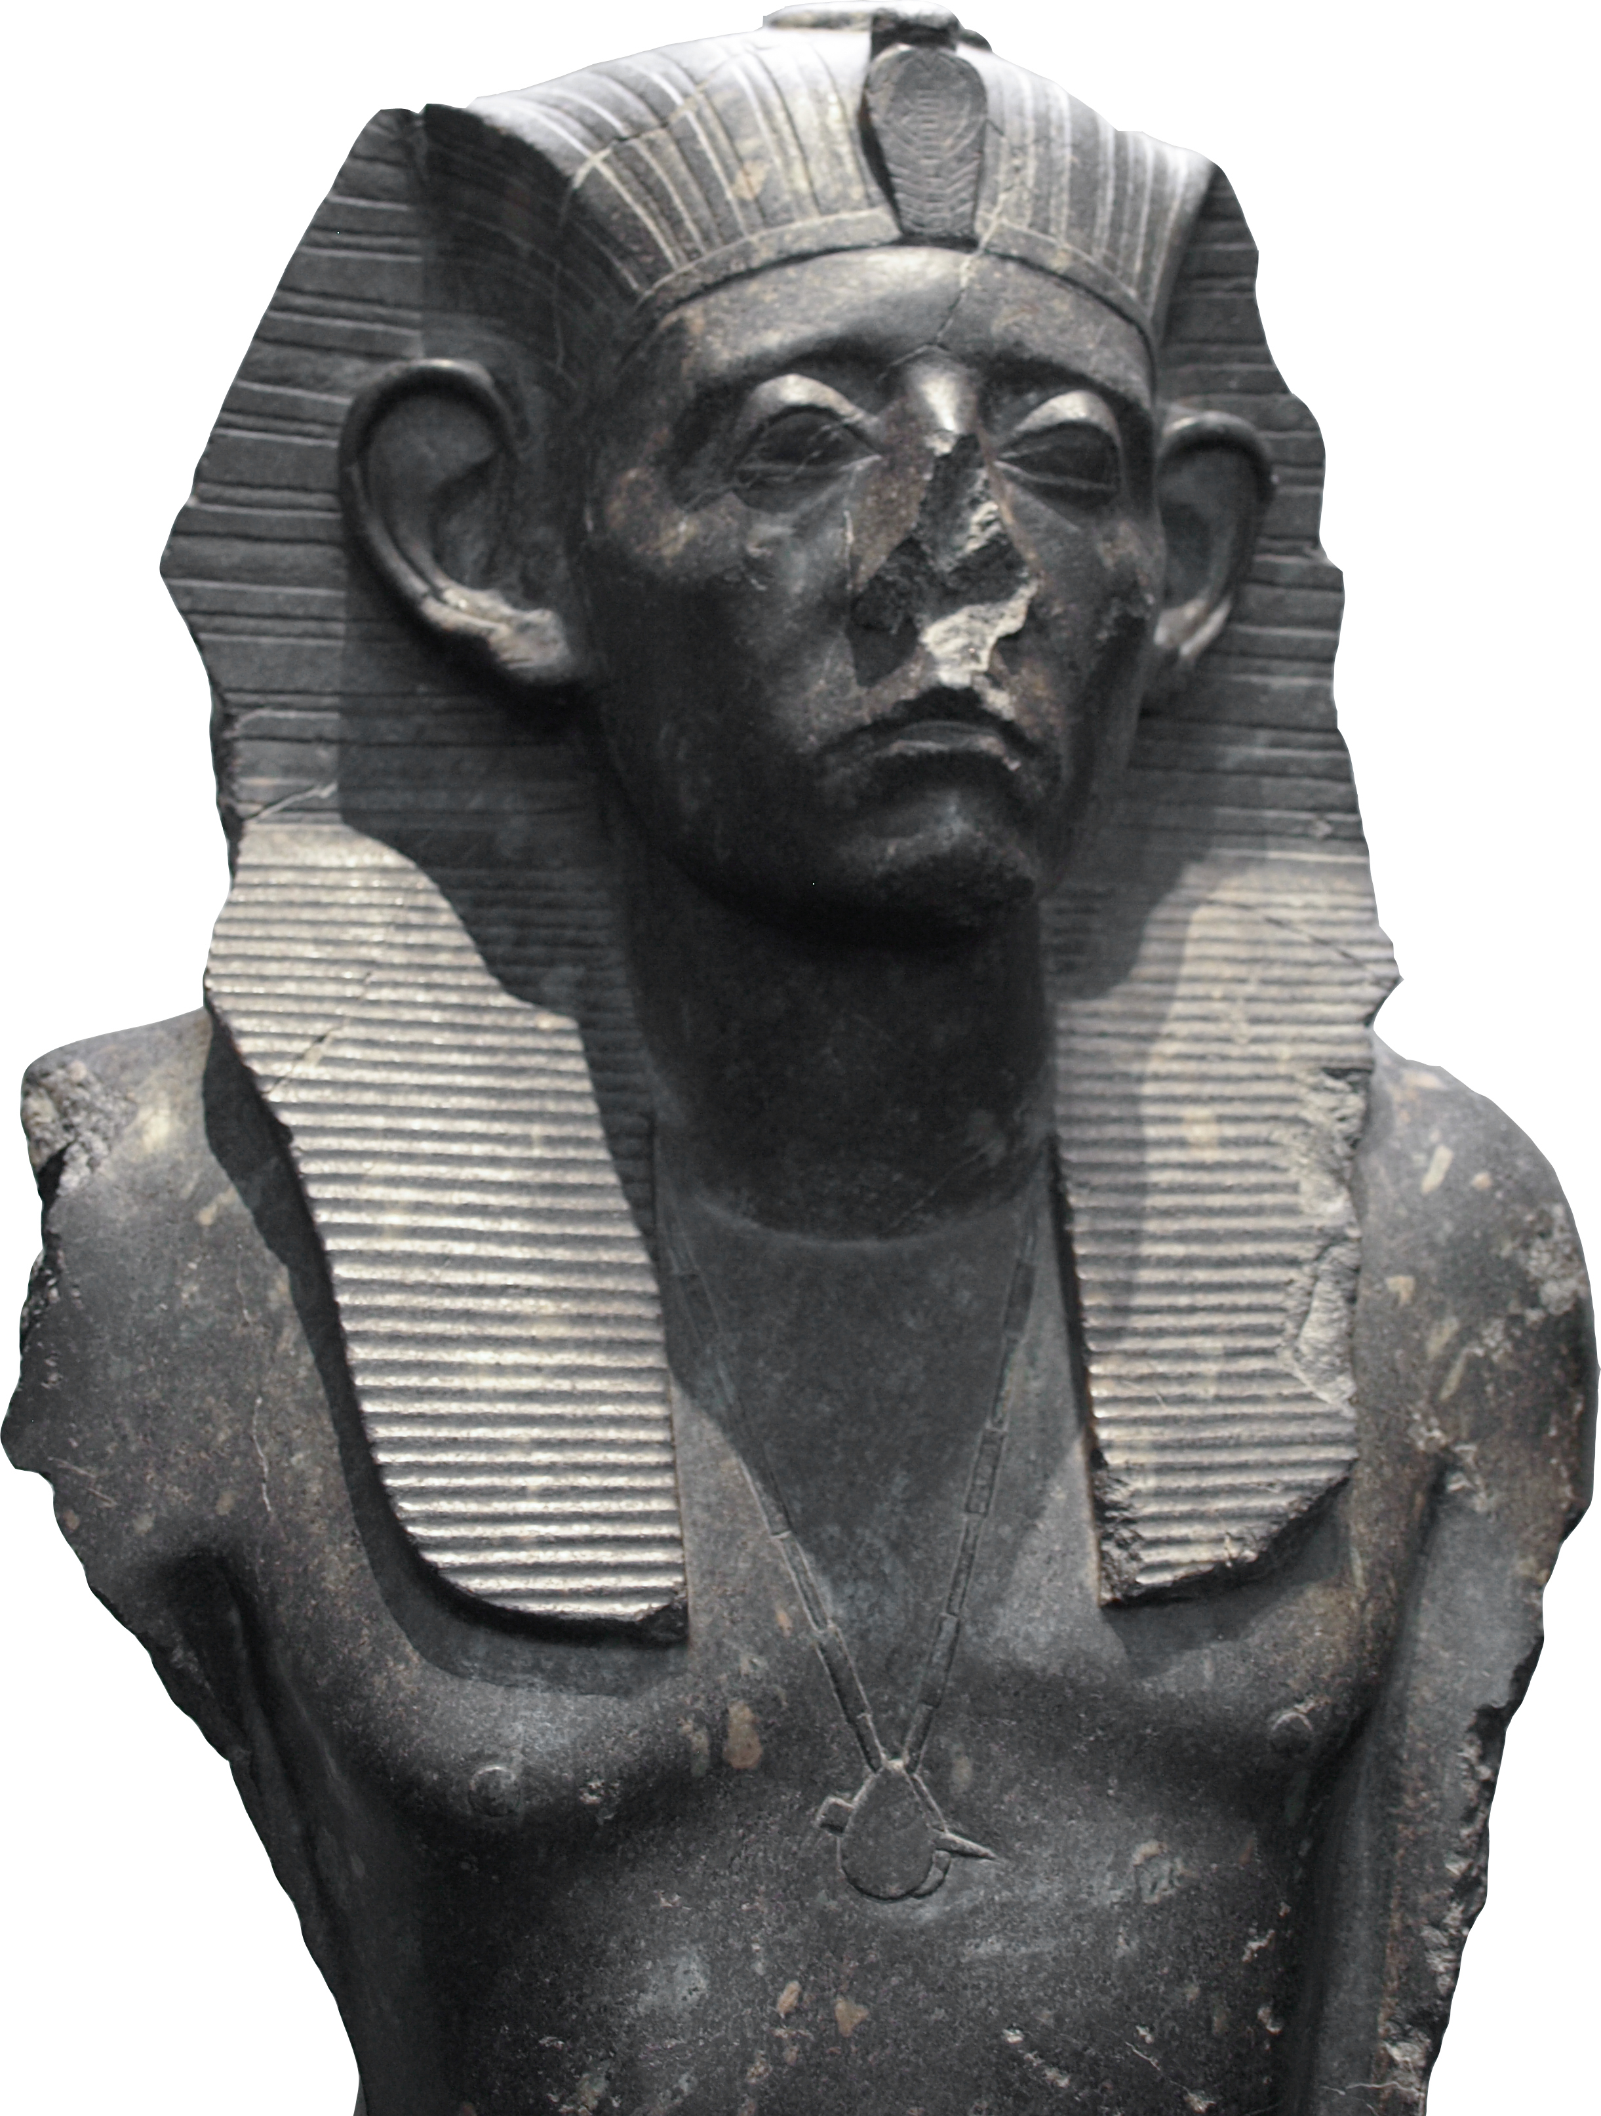
Vojenské ťaženia
Mentuhotep II. a III. výboje na Sinaj, Asuán, Libye a Puntu
Amenemhet I. a Senusret III. – najvýznamnejší dobyvatelia a budovatelia pevností.
Senusret až 4 výpravy na Sinaj

Slide 14
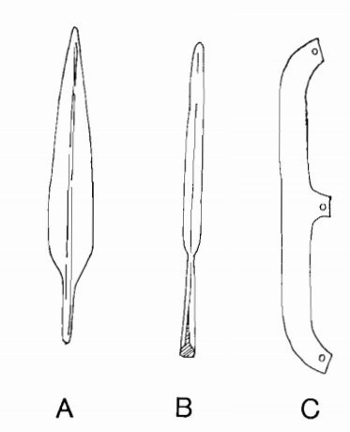
Pohýksoska doba, Nová ríša (1550 – 1069 př.n.l.)
Zdokonalenie zbraní
Zmena bojovej taktiky
Změna organizácie armády – Haremhebov edikt – Armáda Horného a Dolného Egypta – Divízie – 20 oddielov v jednej divízii - jeden oddiel 250 mužov z 5 čát po 50 mužov

Slide 15
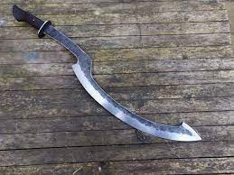

Slide 16
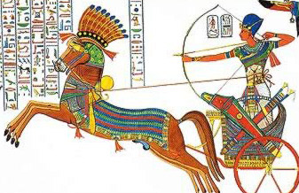

Slide 17
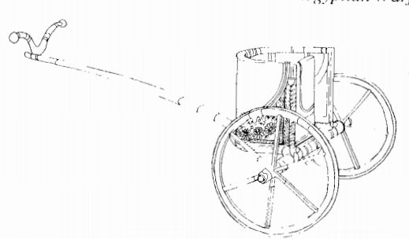
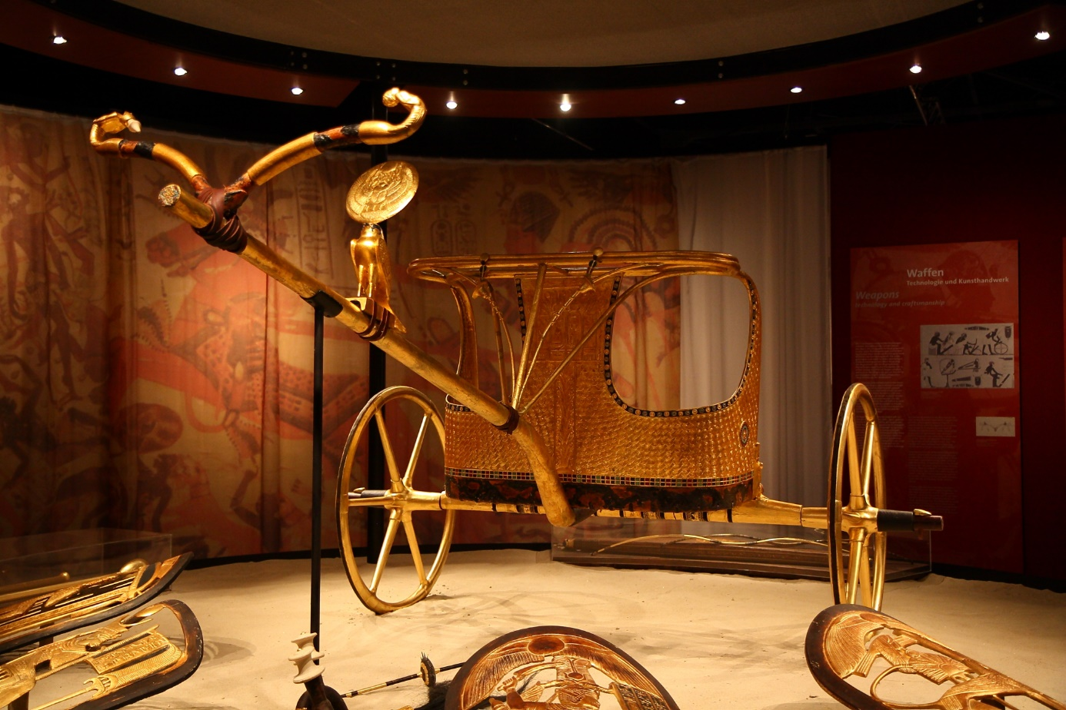
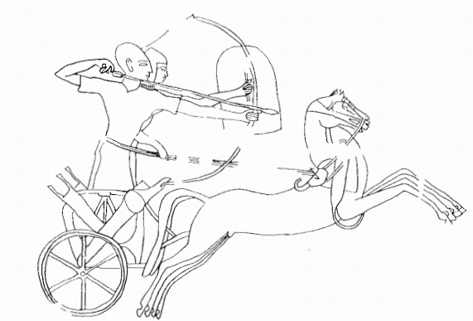
Vojnové vozy
Vojnové vozy - prevzali od Hyksósov, wrrt alebo mrkbt

Slide 19
Vojenské ťaženia
Ahmose – pokus ovládnu´t Núbiu
Amenhotep I – dobýja po II. katarakt
Thutmose I – Ázia, na severe dochádza až po hranice ríše Mitanny
Amenhotep II.III.IV a Thutmose viac orientovaní na vnútrnú politiku.
Boj mocností o Sýro-Palestínu:
Megido
Kádeš

Slide 20
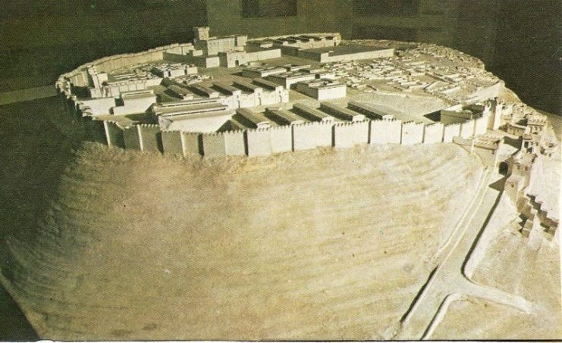
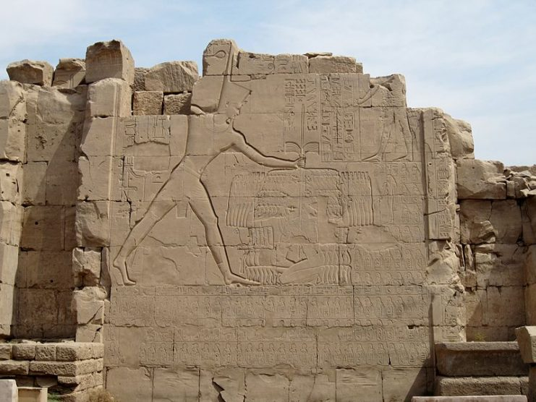
Megido (1457 pr.n.l.)
Ťaženie Thutmósa III.
Vzbura sýrských miest pod vplyvom ríše Mitanny
Obliehnie mesta – 7 mesiacov

Slide 21
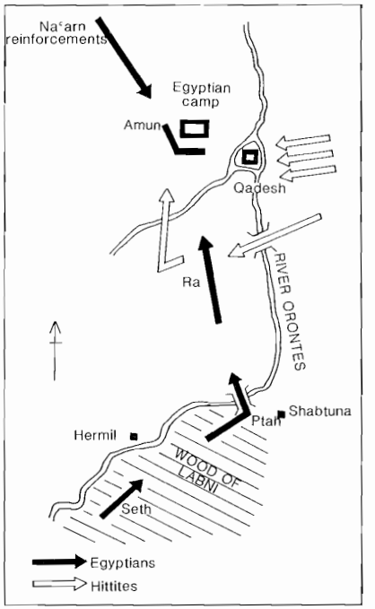
Kádeš (1274 pr.n.l)
Ramesse II x Muvatališ II
Dobytie Amurru
Nerozhodný výsledok
Prímerie
Neskor mierová zmluva s Chatušillišom III. (1259 pr.n.l.)

Slide 22
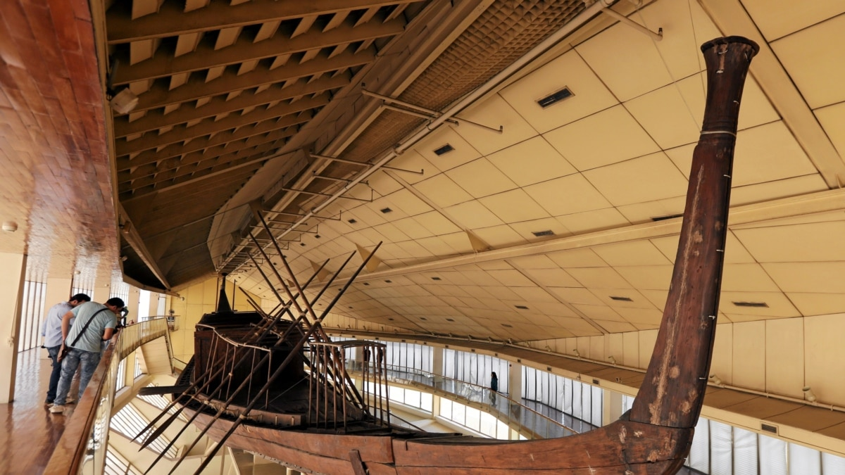

Slide 23
